Slide 1













Công nghệ 3
Bài: Làm đồ dùng học tập
(Tiết 2)
Bài: Làm đồ dùng học tập
(Tiết 2)

Slide 2

Khởi động

Slide 3
Khám phá

Slide 5

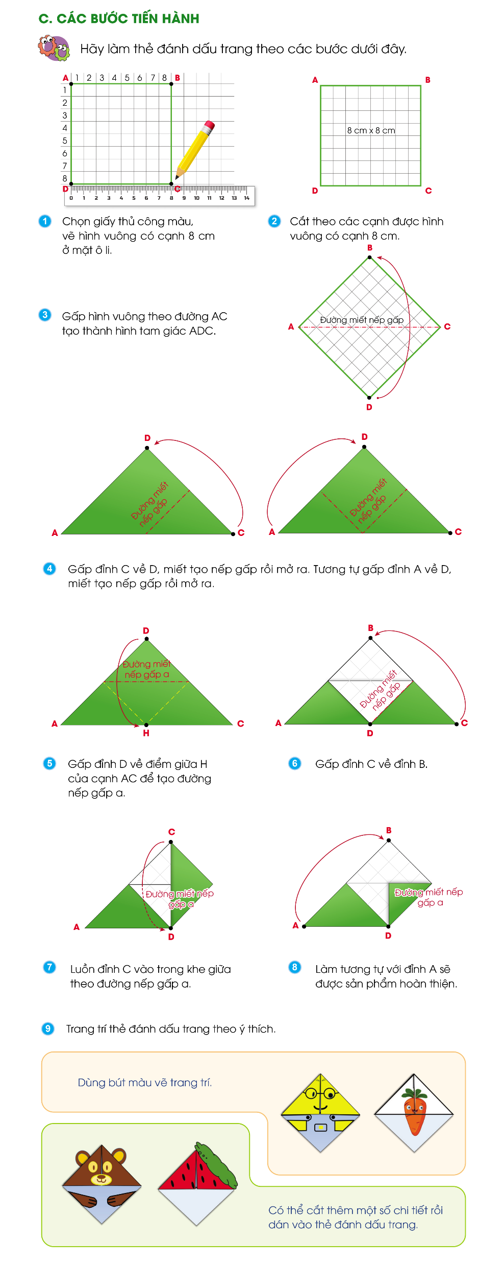


Hình dáng, màu sắc, kích thước thẻ đánh dấu trang

Slide 6
Thực hành

Slide 7
Hãy làm thẻ đánh dấu trang theo các bước dưới đây.
Bước 1: Chọn giấy thủ công màu, vẽ hình vuông có cạnh 8cm ở mặt ô li.

Slide 8
Hãy làm thẻ đánh dấu trang theo các bước dưới đây.
Bước 2: Cắt theo các cạnh được hình vuông có cạnh 8cm.

Slide 9
Hãy làm thẻ đánh dấu trang theo các bước dưới đây.
Bước 3: Gấp hình vuông theo đường AC tạo thành hình tam giác ADC.

Slide 10
Hãy làm thẻ đánh dấu trang theo các bước dưới đây.
Bước 4: Gấp đỉnh C về D, miết tạo nếp gấp rồi mở ra. Tương tự gấp đỉnh A về D, miết tạo nếp gấp rồi mở ra.

Slide 11
Hãy làm thẻ đánh dấu trang theo các bước dưới đây.
Bước 5: Gấp đỉnh D về điểm giữa H của cạnh AC để tạo đường nếp gấp a.
Bước 6: Gấp đỉnh C về đỉnh A

Slide 12
Hãy làm thẻ đánh dấu trang theo các bước dưới đây.
Bước 7: Luồn đỉnh C vào trong khe giữa theo đường nếp gấp a.
Bước 8: Làm tương tự với đỉnh A sẽ được sản phẩm hoàn thiện.

Slide 13
Hãy làm thẻ đánh dấu trang theo các bước dưới đây.
Bước 9: Trang trí thẻ đánh dấu trang theo ý thích.
Có thể cắt thêm một số chi tiết rồi dán vào thẻ đánh dấu trang.
Dùng bút màu vẽ trang trí

Slide 14


Slide 16
Chia sẻ

Slide 17


Hãy giới thiệu sản phẩm của mình với các bạn và nhận xét sản phẩm của các bạn theo mẫu phiếu đánh giá sau:

Slide 18


Em cần lựa chọn vật liệu phù hợp, sử dụng dụng cụ đúng cách và an toàn nhé!

Slide 19
Dặn dò

Slide 20
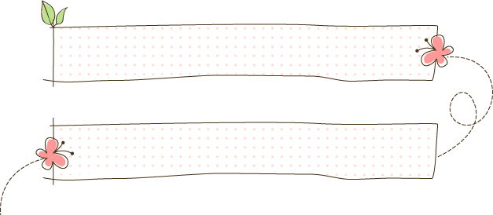

Tạm biệt các em
Thanks You!

